Slide 1

«Зорлық-зомбылықсыз үй»
Дайындаған педагог-психолог: Тулебаева Б.Б.
Айдарлы негізгі-орта мектебі, 2022 жыл

Slide 2
Зорлық-зомбылық түсінігі:
Физикалық (балаға әлімжеттік жасап, қол көтеру немесе ұру)
Психологиялық (ауызша тіл тигізу; бопсалау; өзіне қатысты немесе басқалардың тарапынан қоқан-лоқы күш көрсету, қорқыту; бақылауға алу)
Эмоционалдық (оның намысына тие отырып, орындауына мәжбүрлеу)
Экономикалық (балаларды тәрбиелеуден бас тарту)
Балалардың еңбегін қанау (еңбек етуге мәжбүрлеу, құлдық, бопсалаушылық.

Slide 3
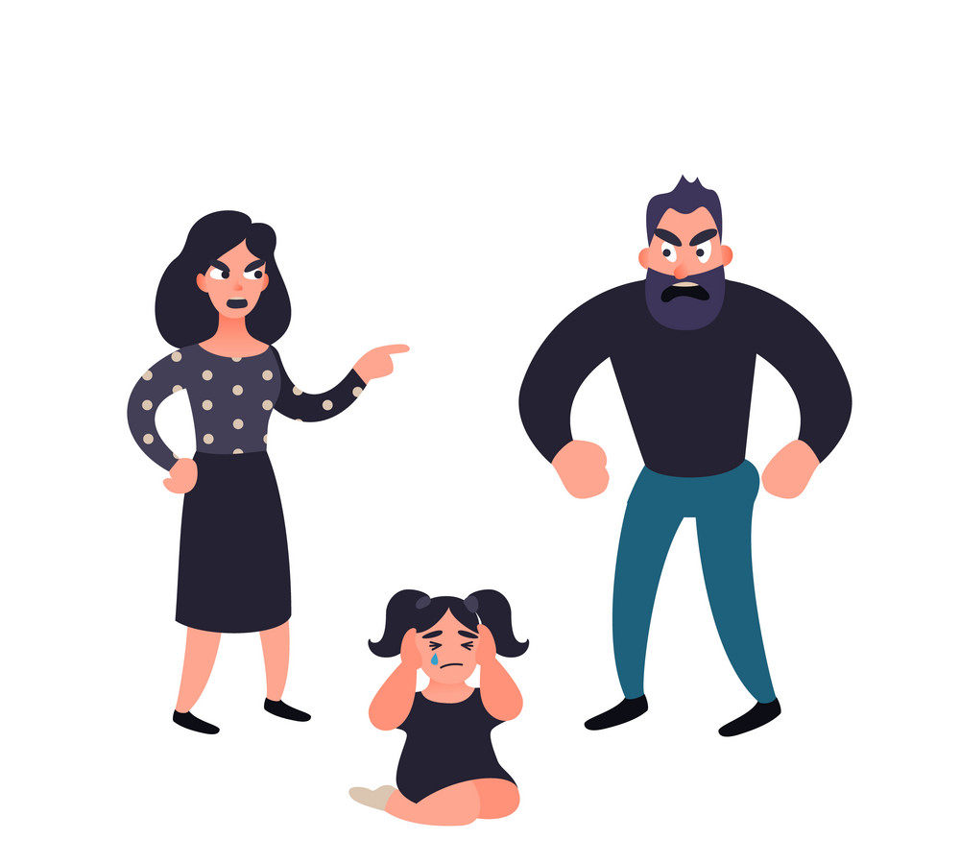
Миф
(Қоғамдағы көз қарас)
Миф(Қоғамдағы көзқарас)
Үйдегі зорлық-зомбылық емес, араласуды қажет етпейтін отбасылық іс
Үйдегі зорлық зомбылық, тек әлеуметтік мәртебесі төмен отбасыларда ғана болуы мүмкін
Балалар өздері зорлық-зомбылықты туындауына әкеледі.

Slide 4
Факт
«59-1-бап» Құқық бұзушының мінезі-құлқына ерекше талаптар белгілеу «79-1-бап» Ұрып соғу «79-5- бап» Отбасы-тұрмыстық қатынастар аясындағы құқыққа қарсы әрекеттер бойынша жауапқа тартылады.
Зорлық-зомбылық ол кез келген жағдайда орын алуы мүмкін, ол ешқандайда материалдық жағдайды талап етпейді
Әке-шешенің көбісі балаға жақсы көретініңді білдіртпеу керек деп ойлайды. Олардың ойынша баланы тым жақсы көру олардың ерке болуна, өзімшіл болуына әкеп соғады деп ойлайды. Бұл ойды жоққа шығару керек. Осы жағымсыз тұлғалық қасиеттер керісінше, осы балаға деген махабаттың жетіспеушілігінен пайда болады.

Slide 5
Жасыратыны жоқ, осы кезге дейін отбасындағы зорлық-зомбылық ашық айтылмай келді. Бұл жағдай әлеуметтік проблема ретінде қарал­майтын. Ал Ішкі істер министрлігінің ақпаратына қарасақ, елімізде жыл сайын 10 мыңнан астам зорлық-зомбылық фактілері тіркеледі. Мы­са­лы, 2008 жылы 715 әйел мен 129 бала қазаға ұшыраған екен. Бірақ, тұр­мыс­тық зорлық-зомбылық фактілерінің ба­сым көпшілігі тіркелмейді. Сарап­шы­лардың айтуынша, ресми статис­ти­каны қорықпай, ең кемінде, төртке көбейтуге болады. Өкініштісі, зорлық-зомбылыққа ең көп ұшырайтын адамдар - сол құқық бұзушы­ның ең жақыны, жанашыры, бірге тұратын отбасы мүшелері. Тұрмыстық зорлық-зомбылық көрген мұндай адам дене, психикалық, моральдық зардаптан бөлек қорғансыздық сезімде болып, тығырыққа тіреледі. Оның санасында «мемлекет менің құқығымды қорғай алмайды» деген түсінік пайда болады. Сонымен бірге, әрине, отбасында көрген қиянаттың «жарасын» жазу қиын.
Тәуелсіздік алғаннан бері Қазақ­стан негізгі демократиялық құнды­лық­тар мен институттарды бекітті. Еліміздің Конститу­циясында адамның денсаулығына, оның ар-намысы мен абыройын кемсітуге бағыт­тал­ған іс-әрекеттерден, оның ішінде тұрмыс­тық зорлық-зомбылықтан қорғау жөнін­дегі нормалар бар. Тұрмыстық зорлық- зомбылықтың алдын алуға қатысты халық­аралық құқықтық құжаттар ратифика­циядан өтті.

Slide 6
Осы орайда бала тәрбиесінде ата-ананың алатын орны бөлек екенін ұмытпаған жөн. «Ұяда не көрсең, ұшқанда соны ілерсің» дегендей бала ата-анасынан қандай тәрбие алса болашағы да, өмірі де солай болады. Баланың тәрбиесіне бей-жай қарауға болмайды. Отбасындағы келеңсіз жағдайлар, айналасындағы теріс құбылыстар баланың өміріне кері әсерін тигізеді. Сондықтан бала тәрбиесінде ата-ананың ақыл-кеңесімен қоса, мектептегі ұстаздардың, қоғамның да тәрбиесі ауадай қажет.
Балаңыздың отбасындағы алатын алғашқы тәрбие үлгісі зорлық пен зорлықсыз ортада орындалуы тиіс. Бала қандай ортада тәрбие көрсе, сондай ортаға үйренісіп, өз дегенінде дәл ата-аналардың қателіктерін қайталайды, яғни келесі келер ұрпақ та зорлық-зомбылық ортада тәрбиеленеді. Балаңмен дос, сырлас бола біл. Ешқашан қаталдықпен адамды адам ете алмайсың. Қатыгездік баланы ашындырады, жүрегіне өшпенділік тудырады. Әке-шеше ретінде қоқаңдап, өз ойыңды тықпалай берсең, баланың тұлғалық қасиеттері ашылмай қалады. Дүниедегі мақсаттың да, міндеттің де ең үлкені – ол ертеңгі күнге өнегелі, парасатты, дені сау ұрпақ қалдыру. Сухомлинский: «Тек қана ата-аналармен бірге, жалпы күш-жігерді біріктіру арқасында мұғалімдер балаларға үлкен адамдық бағыт беруі мүмкін» деген.
Отбасы, қоғам болып бүгін жұмыла көңіл бөліп алдын алмасақ, ертең кеш болады.

Slide 7
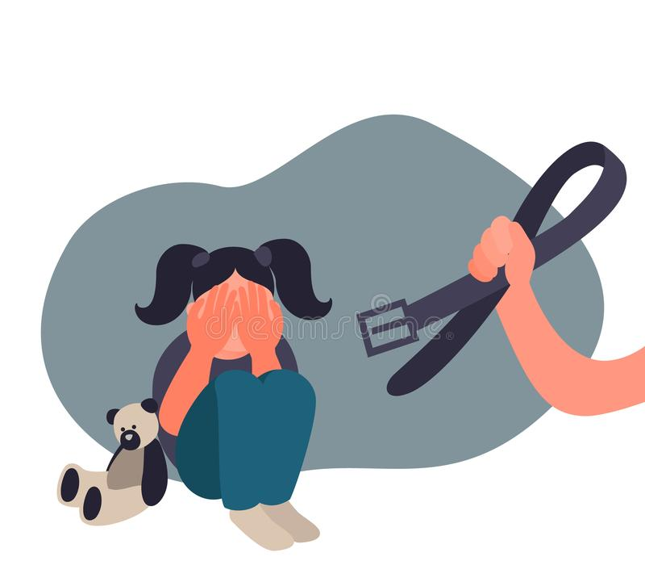
Зорлық-зомбылықтың салдары
Психофизикалық дамудың кідірісі
Ұйқының, тәбеттің бұзылуы, жоғары алаңдаушылық
Жағымсыз эмоциялар: қорқыныш, үрей, мазасыздық
Энурез, әртүрлі тиктер, түнгі қорқыныш.

